Slide 1

“Приобщение детей младенческого возраста к народному искусству посредством знакомства с малыми фольклорными формами “
Подготовила: Шаптефрац И.А.

Slide 2

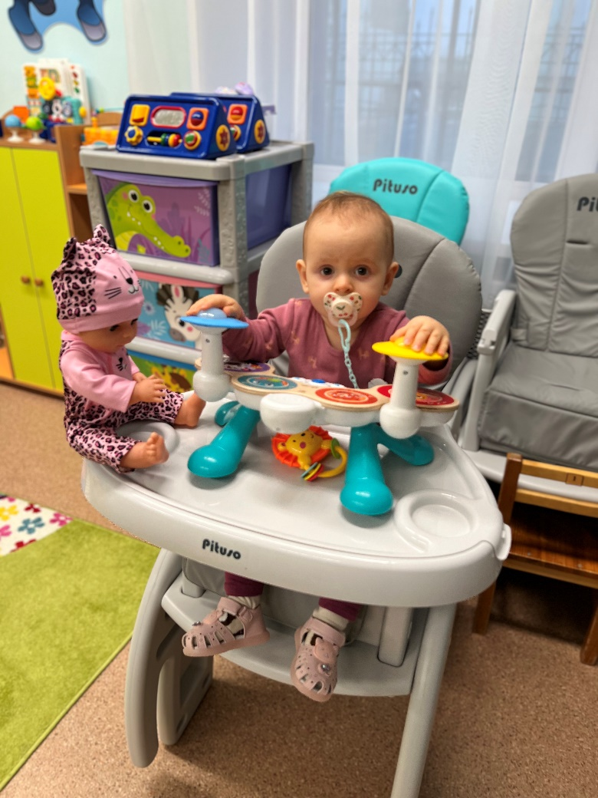
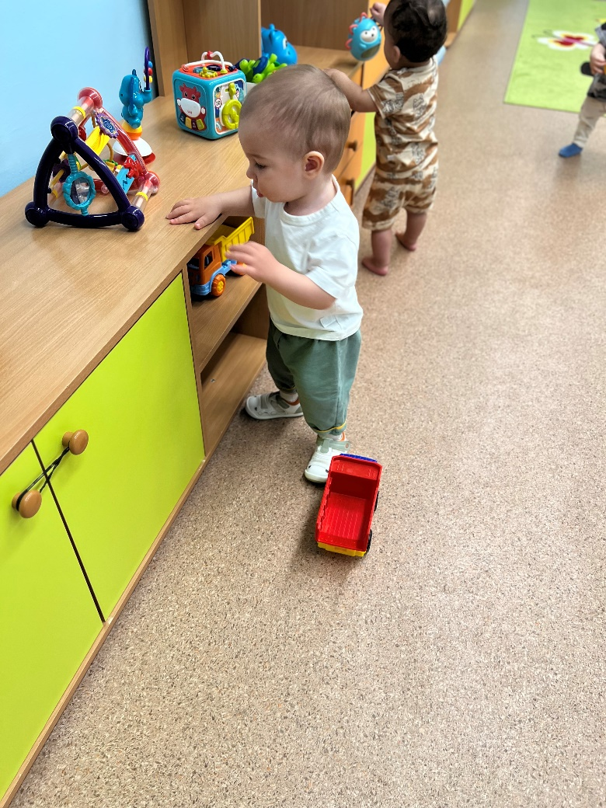
АКТУАЛЬНОСТЬ

Slide 3
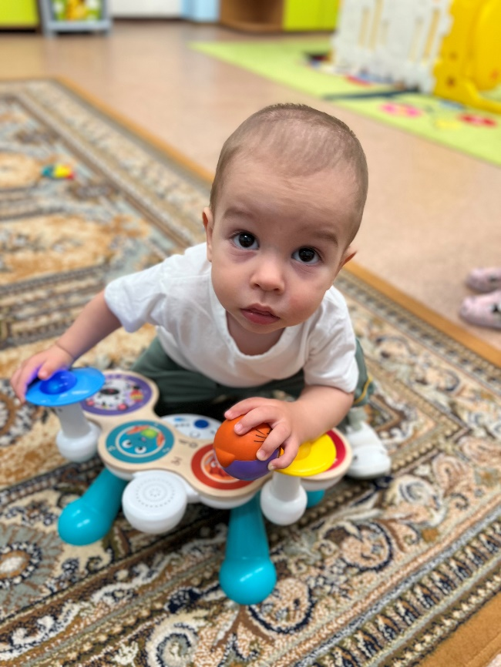
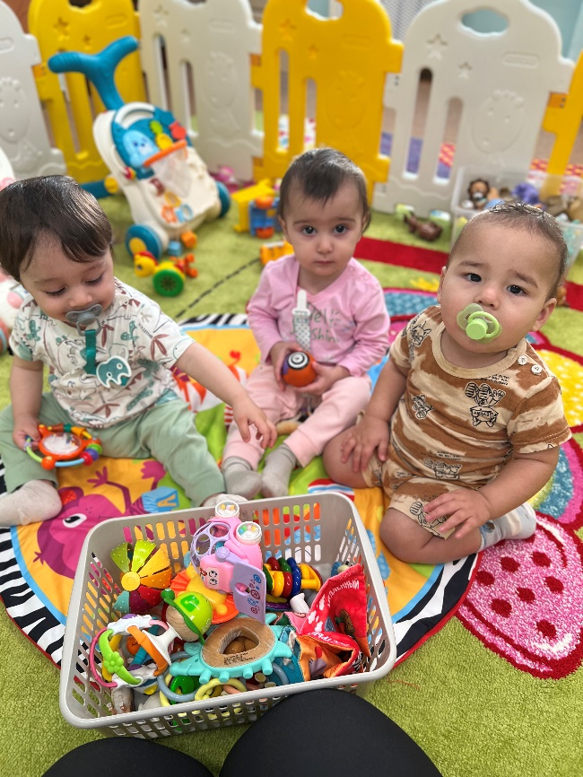
ЦЕЛЬ НАШЕЙ РАБОТЫ

Slide 4
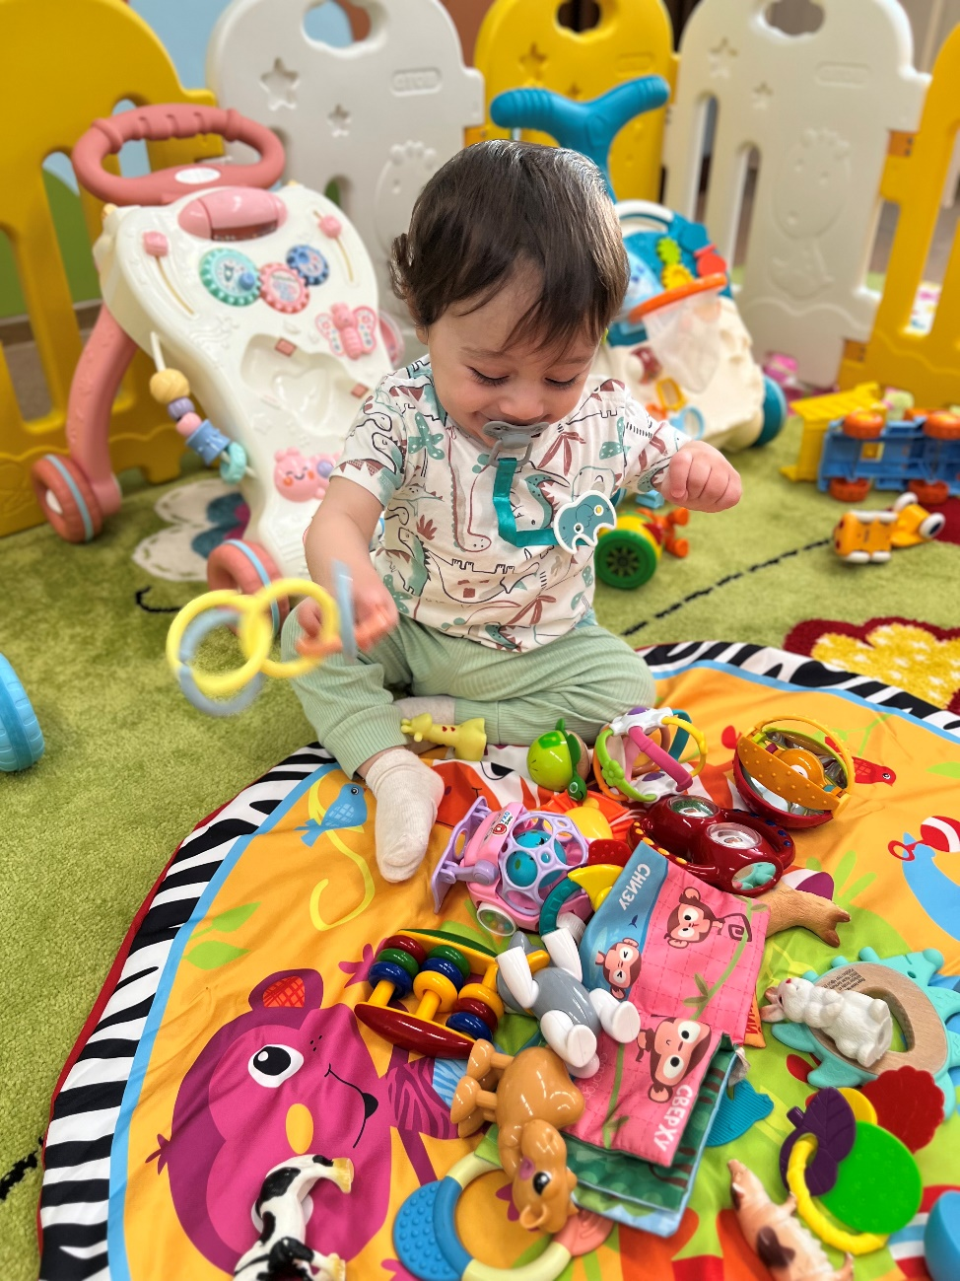
ЗАДАЧИ

Slide 5
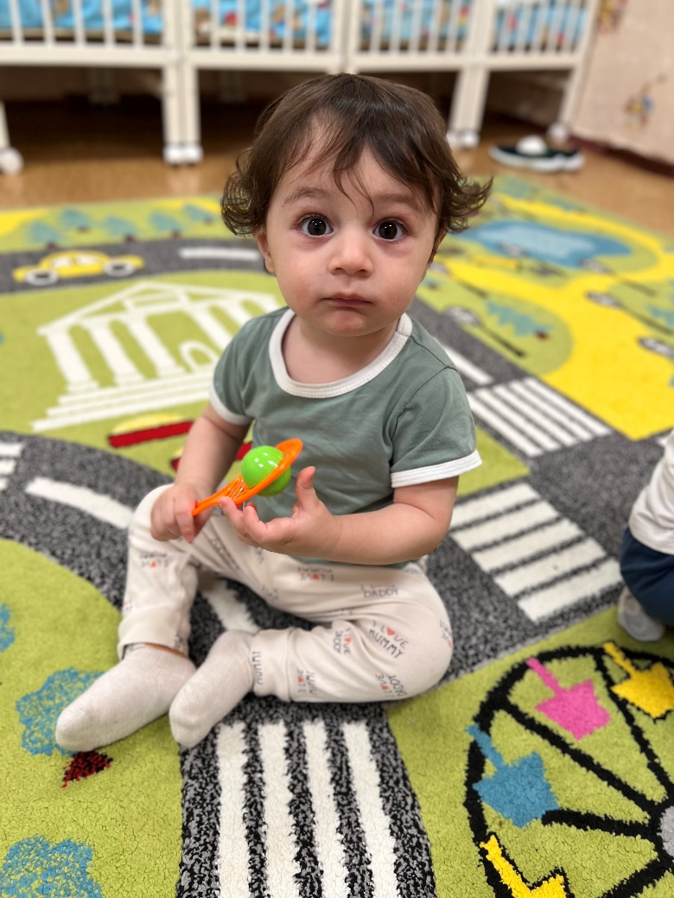
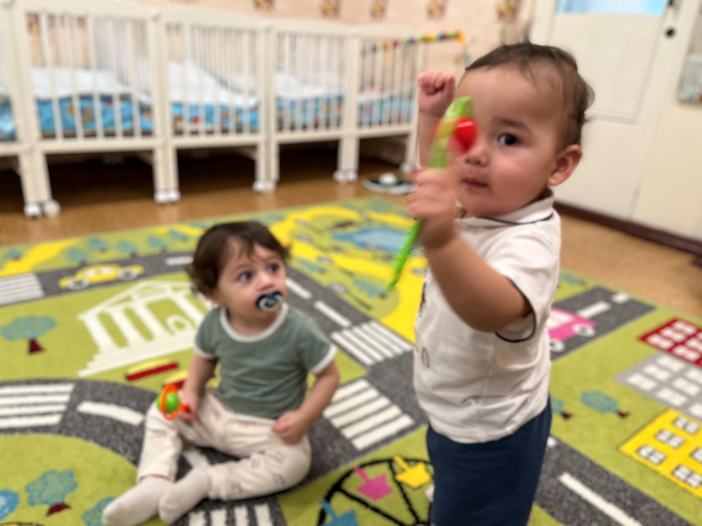
Содержание и методы работы:

Slide 6
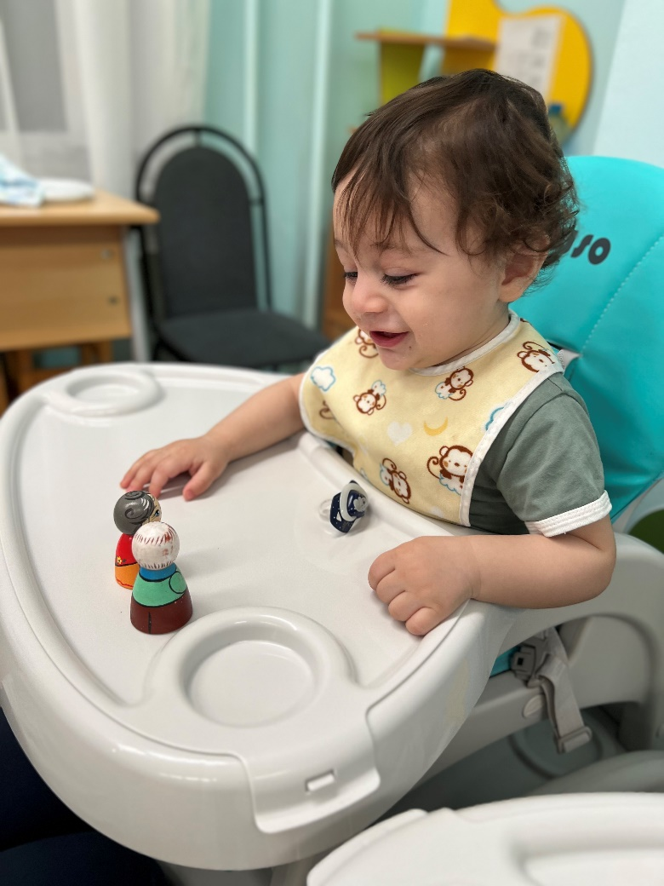
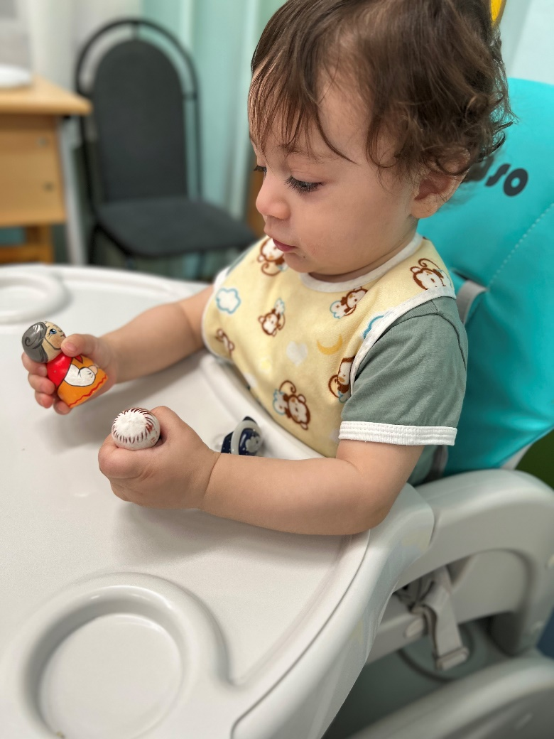

Slide 7
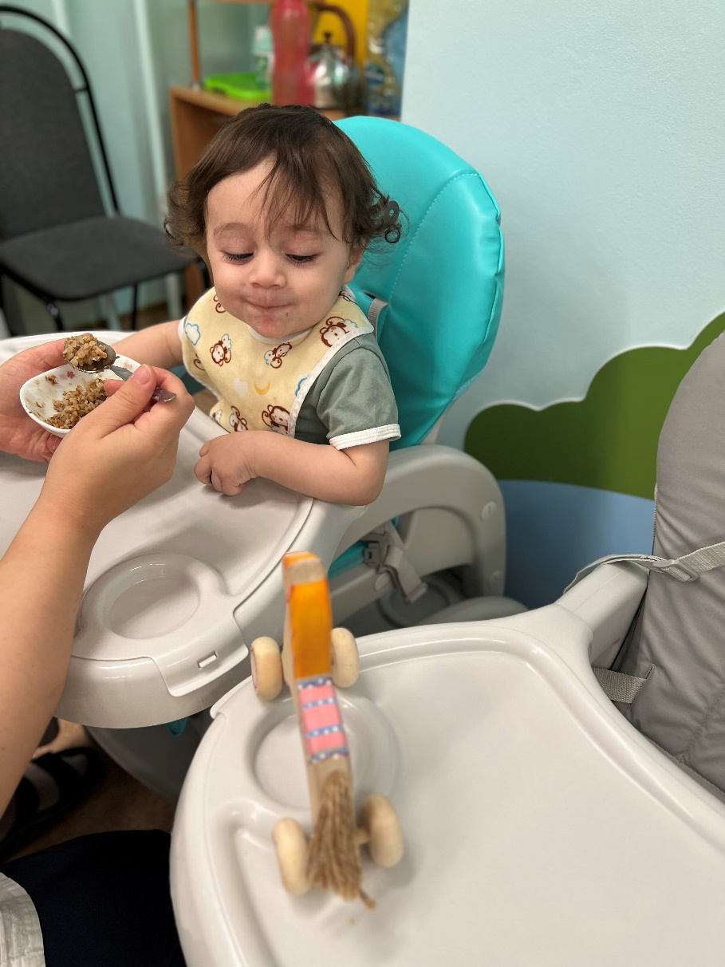
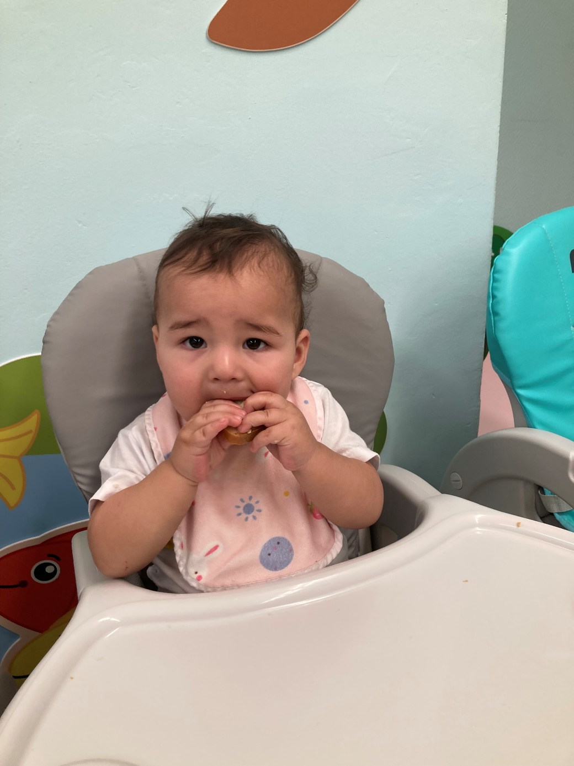

Slide 8
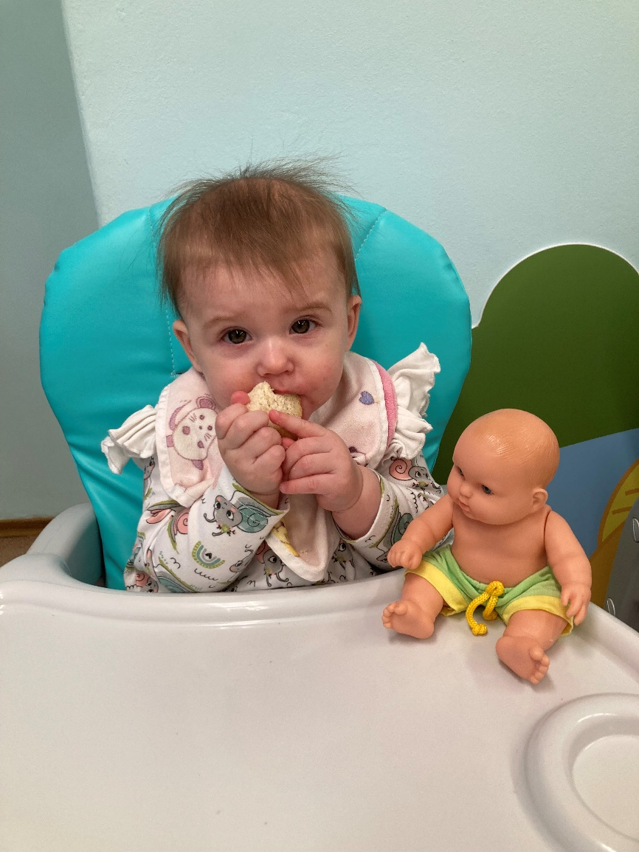
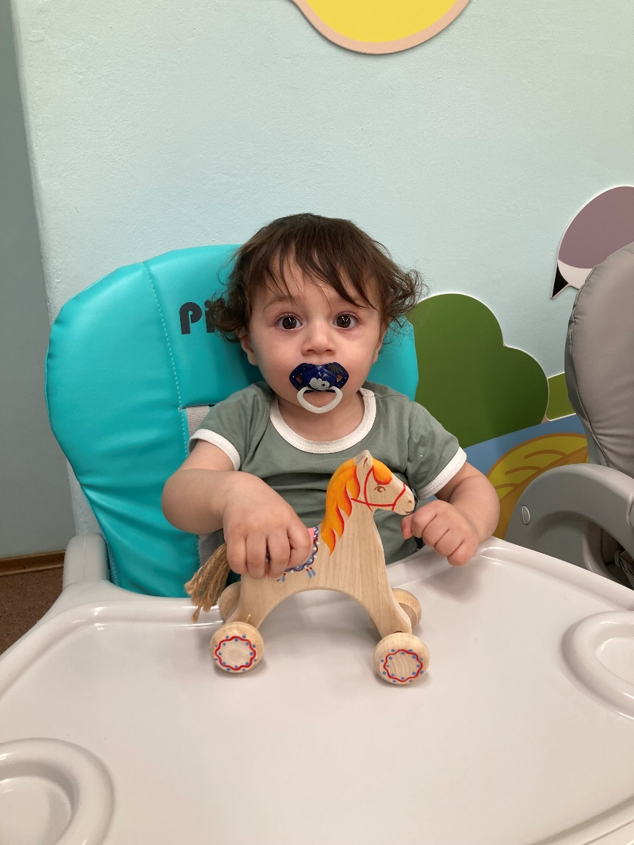
ОСНОВНЫЕ ПРИЁМЫ:

Slide 9
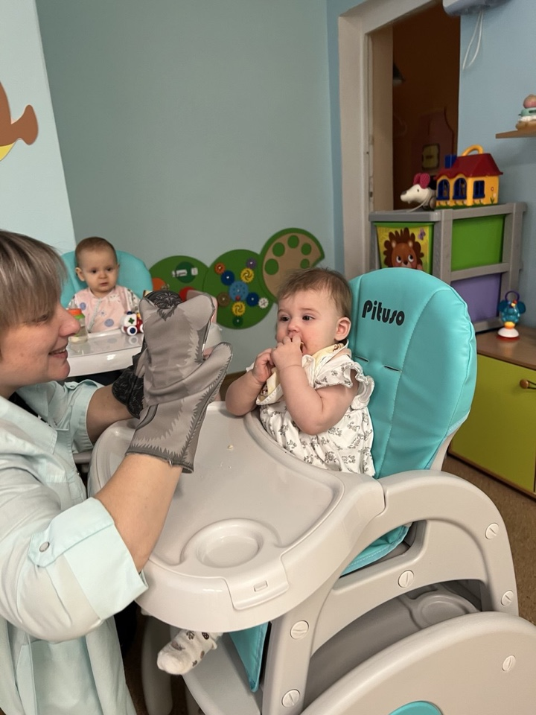

Slide 10
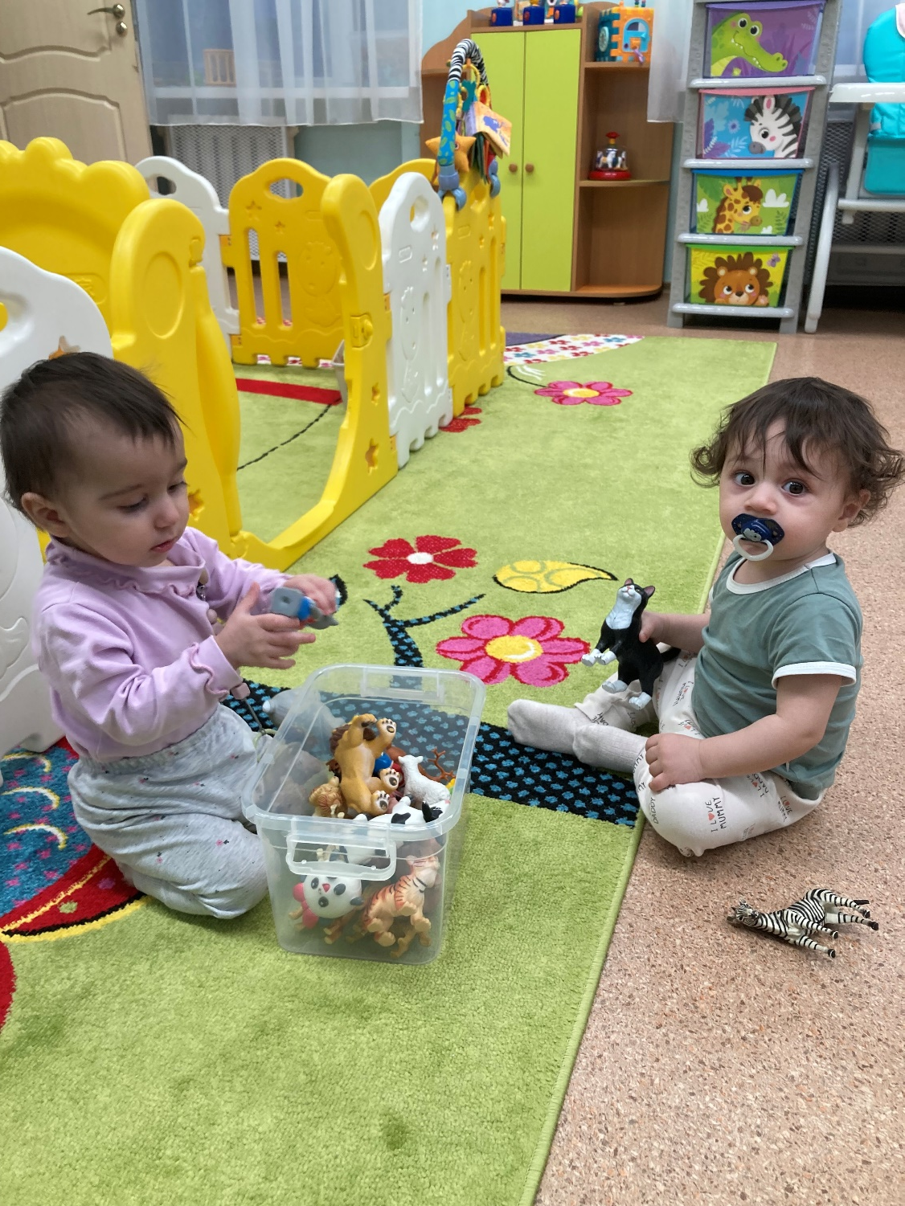

Slide 11
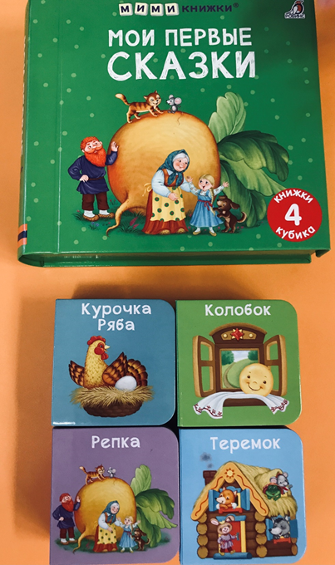
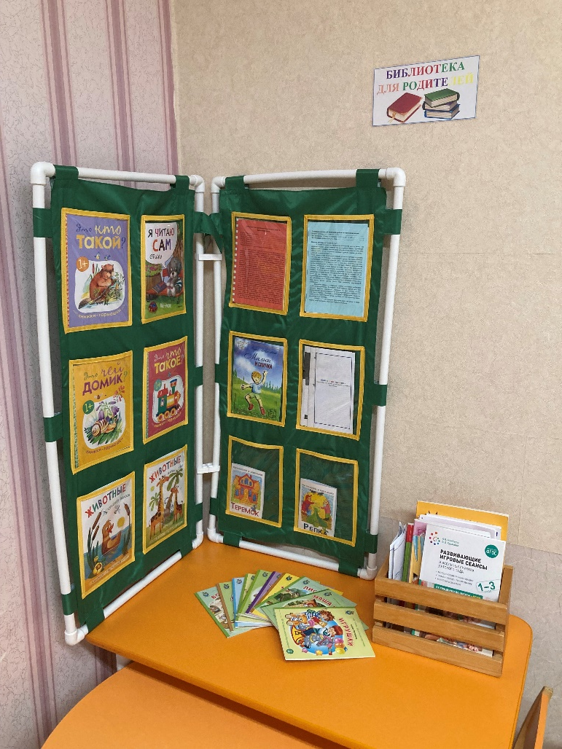
Ожидаемые результаты:

Slide 12
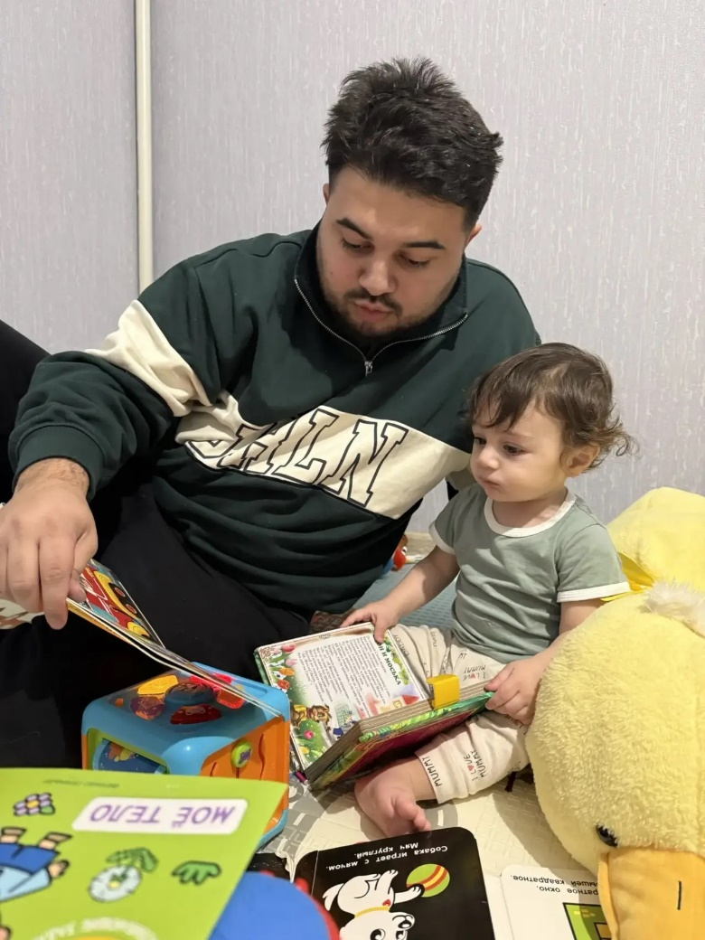
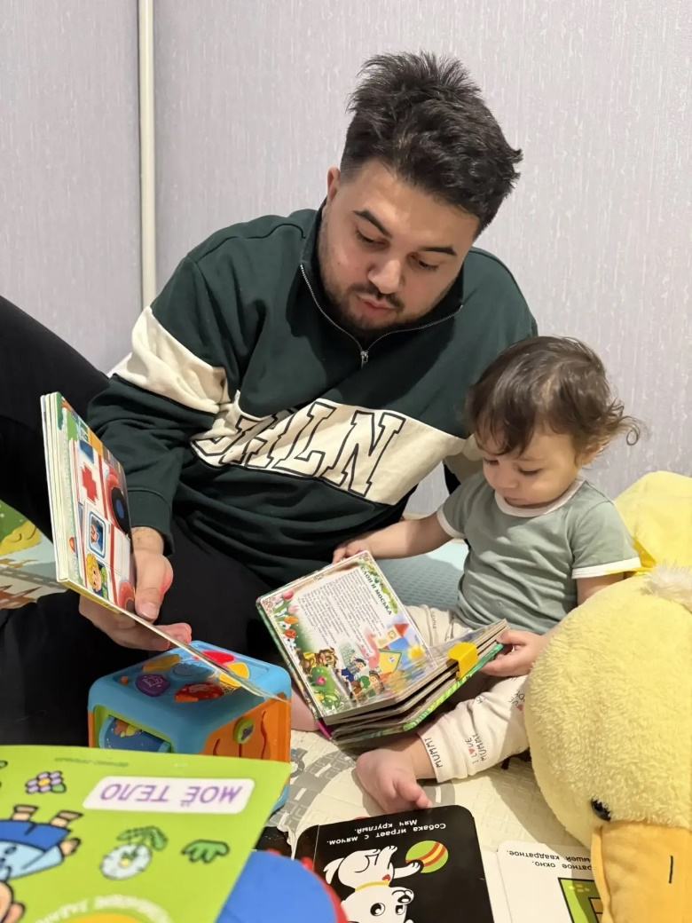

Slide 13
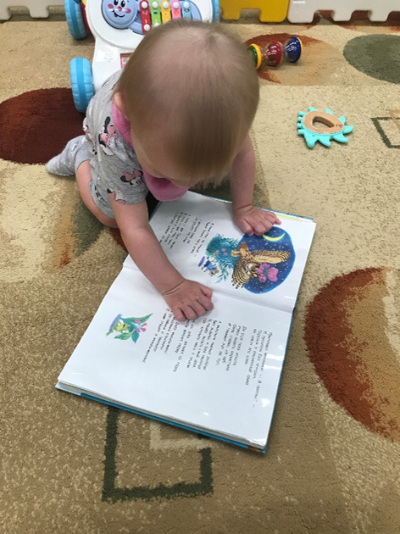
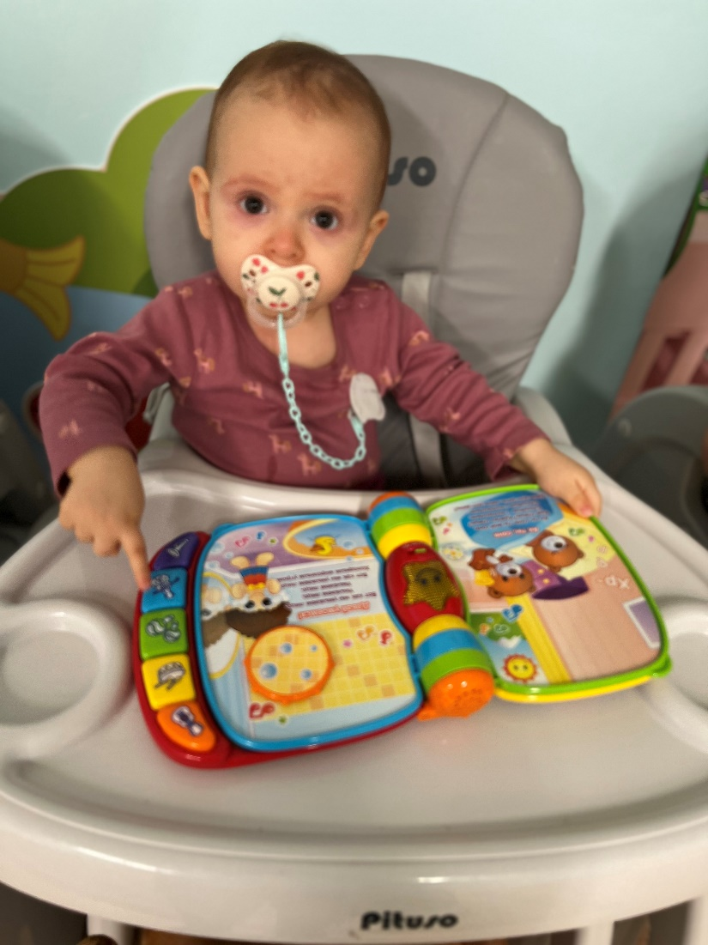

Slide 14
«Изучайте фольклор, учитесь на нем,
Без знания прошлого нет будущего»
сказал А.М. Горький

Slide 15
СПАСИБО
ЗА ВНИМАНИЕ!

